Slide 1
ESTAMOS CONECTADOS
LAS REDES SOCIALES

Slide 2
Cuáles conoces?

Slide 3
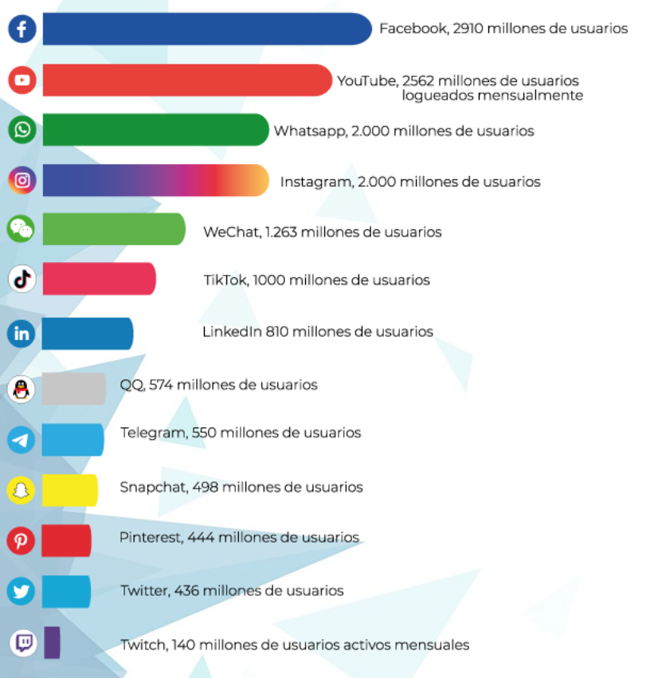
EN EL MUNDO?
¿Cuál es la red social más usada?
¿Desde qué edad puedes acceder?
¿Crees que son seguras?

Slide 4
VOCABULARIO
Añadir
Publicar
Compartir
Eliminar
Comentar
Subir
Grabar

Slide 5
SIRVE PARA… ?
Compartir Imagenes
Conocer nuevas personas
Publicar “Historias”
Ver/subir videos
Leer Noticias
Ver “memes”
Hablar con amigos

Slide 6
Cual usas más?
Cuánto tiempo sueles usarla?

Slide 7
Yo prefiero …
Utilizar
solamente
TikTok
Utilizar
solamente
Youtube
?

Slide 8
Yo prefiero …
Publicar Fotos en Instagram
Ver Fotos en Instagram
?

Slide 9
Yo prefiero …
Tener muchos seguidores.
Tener muchos contactos.
?

Slide 10
Yo prefiero …
Tener un teléfono sin Internet.
Tener Internet
sin un teléfono.
?

Slide 11
Yo prefiero …
?

